Slide 1

Universidade Federal de Roraima
Departamento de Ciência da Computação
Arquitetura e Organização de Computadores
Processador Uniciclo 8 Bits (BORI)
Rosialdo Queivison Vidinho de Queiroz Vicente
Venícius Jacob Pereira de Oliveira

Slide 2
Características
Processador Uniciclo de 8 bits baseado na arquitetura MIPS;
Possui três formatos de instrução.

Slide 3
Formato das Instruções
Instrução do tipo R
Instrução do tipo I
Instrução do tipo J
4 bits | 2 bits | 2 bits
7-4 | 3-2 | 1-0
Opcode | Reg2 | Reg1
4 bits | 2 bits | 2 bits
7-4 | 3-2 | 1-0
Opcode | Reg2 | Imediato
4 bits | 4 bits
7-4 | 3-0
Opcode | Endereço

Slide 4
Conjunto de Instruções
Opcode | Nome | Formato | Nome | Exemplo
0000 | LW | R | Load | lw S0, memória (00)
0001 | SW | R | Store | sw S0, memória (00)
0010 | ADD | R | Soma | add S0, S1
0011 | SUB | R | Subtração | sub S0, S1
0100 | ADDI | I | Soma imediata | addi S0, 11
0101 | SUBI | I | Subtração imediata | subi S0, 11
0110 | MOVE | R | Move | move S0, S1
0111 | LI | I | Load Imediato | li S0, 11
1000 | BEQ | J | Branch if equal | Beq 0000
1001 | BNE | J | Branch if not equal | Bne 0000
1010 | CMP | R | Comparação | Cmp S0, S1
1011 | JUMP | J | Salto incondicional | Jump 0000

Slide 5
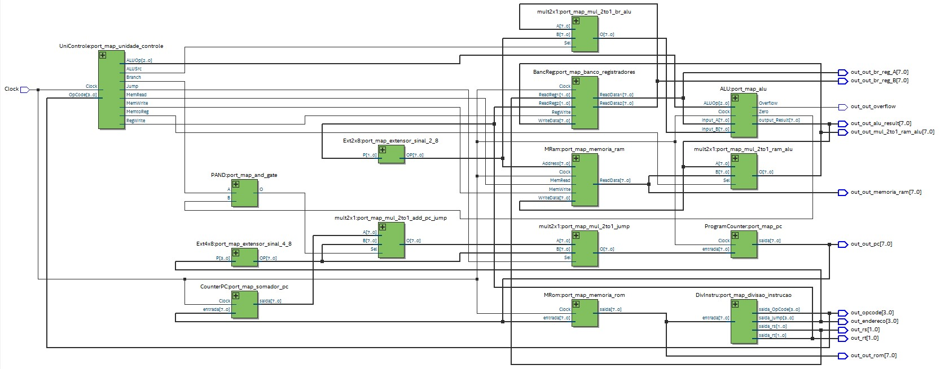
RTL Viwer

Slide 6
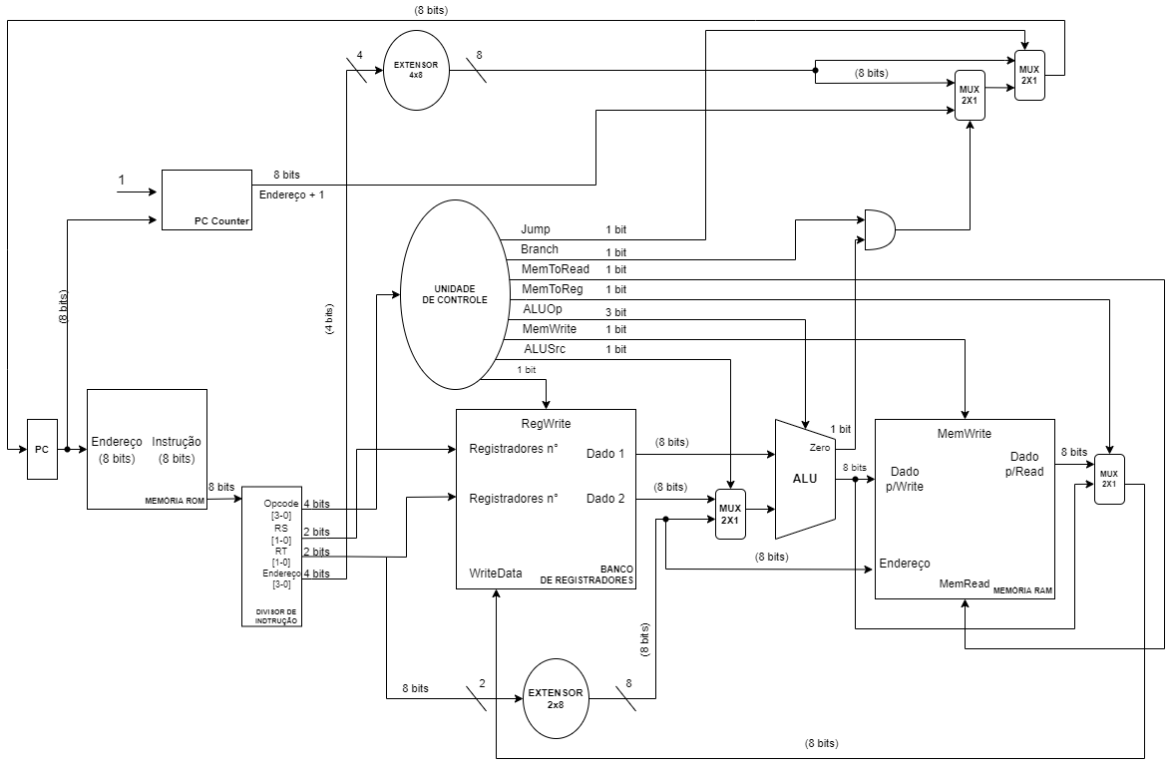
Datapath

Slide 7
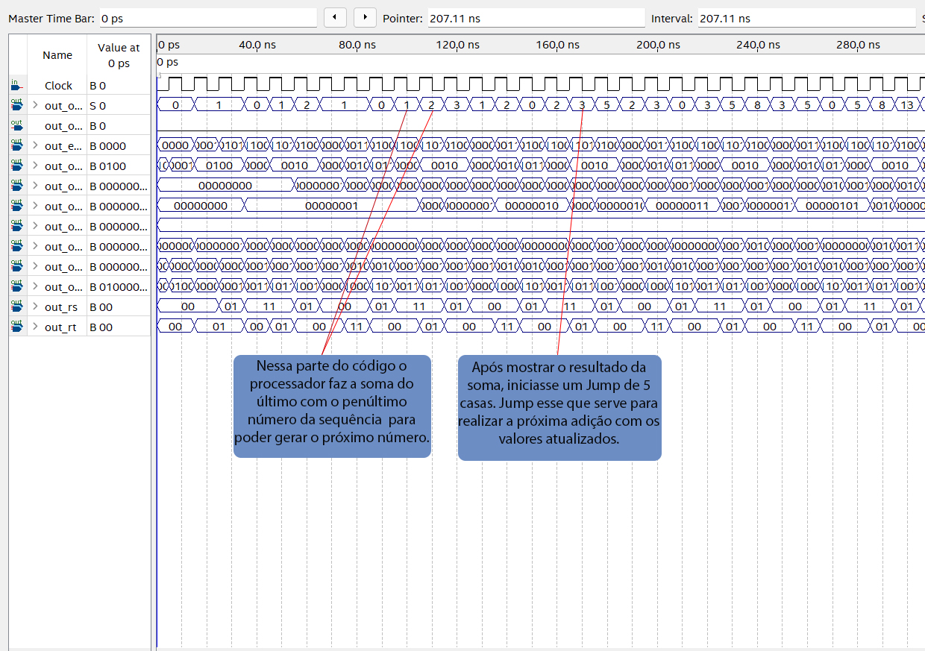
Wave Fibonacci

Slide 8
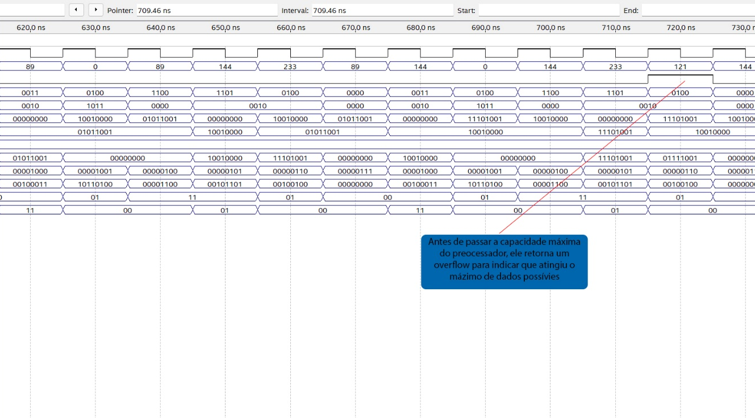
Overflow

Slide 9
Considerações finais
Em decorrência do processador ter apenas 8 bits não é possível fazer operações muito grandes como foi demonstrado no teste de Fibonacci;
É possível executar os testes se dentro dos limites operacionais do processador.

